Slide 1
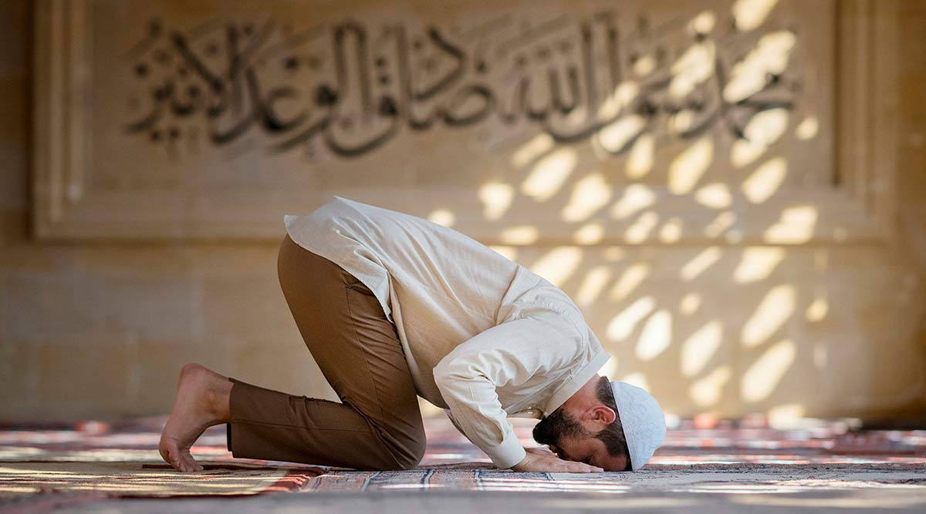
3. ÜNİTE
İSLAM’IN DİREĞİ NAMAZ
Namazla İlgili Hükümler
1
2
Sehiv ve Tilavet Secdesi
3
Namazda Okunan Dua ve Tesbihler
4
Allah’ın Evleri: Mescitler
5
Esmâ-i Hüsnâ’yı Tanıyorum

Slide 2
Namaz
1
2
3
4
İslam’ın beş şartından biri
Allah'ın bize verdiği nimetlere bir şükürdür.
Yüce Allah’ın (c.c.) açık ve kesin bir emridir.
Dinin direğidir.

Slide 3
Namazla İlgili Hükümler
Namazın Farzları
Namazı Bozan Durumlar
Namazın Vacipleri
Namazın Sünnetleri

Slide 4
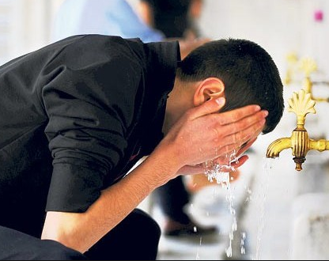
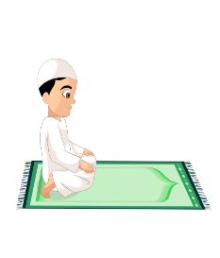
1
Bir namazın geçerli olması için neler yapmalıyız?
Namazın Farzları

Slide 5
Namazın kabul olması için namazdan önce ve namazdayken yapılması gerekenlere namazın farzları denir.
1
1
Namazın Farzları
Dışındaki Şartlar
Namaza Hazırlık Şartları
Şart
12
2
İçindeki Şartlar
Namazın Kılınış Şartları
Rükün

Slide 6
Dışındaki Şartlar
Namaza Hazırlık Şartları
Dışındaki Şartlar
Namaza Hazırlık Şartları
1
Hadesten Tahâret
1
İftitah tekbiri
2
Necâsetten Tahâret
2
Kıyam
3
Setr-i Avret
NAMAZIN ŞARTLARI
3
Kıraat
4
İstikbâl-i kıble
4
Rükû
5
Vakit
5
Secde
12
6
Niyet
6
Kaide-i ahire

Slide 7
Dışındaki Şartlar
Namaza Hazırlık Şartları
Dışındaki Şartlar
Namaza Hazırlık Şartları
1
1
İftitah tekbiri
2
Necâsetten Tahâret
2
3
3
Kıraat
NAMAZIN ŞARTLARI
4
İstikbâl-i kıble
4
Rükû
5
5
6
Niyet
6

Slide 8
Dışındaki Şartlar
Namaza Hazırlık Şartları
1
Şart
1
Hadesten Tahâret
Abdestli olmak
2
Necâsetten Tahâret
Bedenin, elbisenin ve namaz kılınacak yerin temiz olması
3
Setr-i Avret
Gerekli yerleri örtünmek
4
İstikbâl-i Kıble
Namazı kılarken Kâbe’nin olduğu yöne doğru dönmek
5
Vakit
Dinimizde her namazın vakti içinde kılınması gerekir.
6
Niyet
Namaza niyet etmek

Slide 9
İçindeki Şartlar
Namazın Kılınış Şartları
2
Rükün
1
İftitah Tekbiri
Namaza “Allahu Ekber” diyerek başlamak
2
Kıyam
Namazda ayakta durmak
3
Kıraat
Namazda Kur’an okumak
4
Rükû
Elleri dizlere koyarak eğilmek
5
Secde
Alın, burun, dizler, eller ve ayakları yere koymak
6
Kaide-i Ahire
Namazın sonunda “Ettehiyyâtü” duasını okuyacak kadar oturmak

Slide 10
Video izliyoruz
https://www.youtube.com/watch?v=WvwE0hYmwHY&t=52s

Slide 12
Eşleştirme yapalım
Hadesten Taharet
Hadesten Taharet
Namaz kılmadan önce abdest almak
İstikbâl-i Kıble
Necasetten
Taharet
Namaz kılınacak yerin ve elbisenin temiz olması
Necasetten Taharet
Erkeklerin göbekten diz kapağının altına kadar, kadınların ise yüzleri, elleri ve ayakları dışında
bütün bedenlerini örtmeleri
Setr-i Avret
Setr-i Avret
İstikbâl-i
Kıble
Kabe’ye yönelmek

Slide 13
Boşlukları dolduralım
abdest
Namaza hazırlanırken ilk olarak ____________ almak gerekir. Daha sonra eğer elbisemiz temiz değilse temiz elbise giymek ve namaz kılacağımız yerin de temiz olması gerekir. Buna _______________________denir. Erkeklerin göbekten diz kapağının altına kadar, kadınların ise yüzleri, elleri ve ayakları dışında bütün bedenlerini örtmeleri farzdır. Bu farza da ___________ denir. Namazın bir diğer farz ise Kabe’nin bulunduğu yöne yani kıbleye yönelmektir. Bu farza da _________________denir.
abdest
İstikbal-ı Kıble
Necasetten taharet
Necasetten taharet
Setr-i avret
Setr-i avret
İstikbal-ı kıble

Slide 14
Verilen durumlarda namazın hangi şartlar vardır? Bulalım
Misafirlik için Mehmet Bey’in evine giden Ali Bey, Namaz kılmadan önce Mehmet Bey’e; «Kıble hangi yöndedir.» diye sorması namazın hangi şartına girer?
Namaz kılmak için niyet eden Ömer Furkan giydiği elbisenin diz kapağının altına kadar uzun olmadığını fark ediyor. Furkan’ın namaza başlamadan hemen önce daha uzun bir pantolon giymesi namazın hangi şartına girer?
Hadesten Taharet
X
İstikbal-ı Kıble
✔
Necasetten Taharet
X
Vakit
X
Setr-i avret
✔
Niyet
X

Slide 15
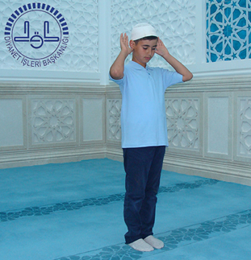
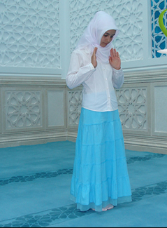
Resimdeki NAMAZIN KILINIŞ ŞARTINI işaretleyelim
1
Setr-i avret
X
İftitah Tekbiri
✔
Kaide-i Ahire
X

Slide 16
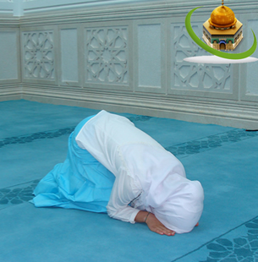
Resimdeki NAMAZIN KILINIŞ ŞARTINI işaretleyelim
2
Secde
✔
Setr-i avret
X
Kaide-i Ahire
X

Slide 17
Resimdeki NAMAZIN KILINIŞ ŞARTINI işaretleyelim
3
Kıraat
X
Kıyam
X
Kaide-i Ahire
✔

Slide 18
Etkinlik için tıklayınız
Etkinlik yapıyoruz

Slide 19
2
Namazın farzları dışında yapılması gereken vacipleri de vardır.
Namazın Vacipleri
Hata ile bir vacibi terk eden veya unutan kimse, namazın sonunda sehiv secdesi yapar.

Slide 20
Namazların her rekâtında Fâtiha suresini okumak.
Farz namazların ilk iki rekâtında, diğer namazların her rekâtında Fâtiha suresinden sonra bir sure veya birkaç ayet okumak.
Secdede alınla birlikte burnu yere koymak.
İlk ve son oturuşlarda Tahiyyât duasını okumak.
Namazın Vacipleri
Vitir namazında tekbir almak ve Kunut dualarını okumak.
Namaz sonunda önce sağa, sonra sola selam vermek.
Namazda yanılınca sehiv secdesi yapmak.
Namazın içindeki farzlarını geciktirmeden ve arka arkaya yerine getirmek
Bayram namazlarında her rekâtta okunan tekbire ek olarak üç tekbir almak.

Slide 21
Etkinlik için tıklayınız
Etkinlik yapıyoruz

Slide 22
1
8
Kamet getirmek
Rabbenâ dualarını okumak
2
7
Sübhâneke duasını okumak
Salâvat dualarını okumak
Hz. Muhammed namazın nasıl kılındığını Müslümanlara göstermiş ve onlara örnek olmuştur
Namazın Sünnetleri
Semiallahu limen hamideh
Eûzü Besmele
3
6
Sübhâne rabbiye’l azîm
Sübhâne rabbiye’l a’lâ
4
5

Slide 23
Namazın Kılınışı
Kamet getirilir.
“Niyet ettim Allah rızası için bugünkü sabah namazının farzını kılmaya” diye niyet edilir.
Sübhâneke okunur.
Euzü Besmele: “Euzubillahimineşşeytanirracim Bismillahirrahmanirrahim”
Fatiha okunur.
Zamm-ı sure okunur
“Allah’u Ekber” denilerek rükû’ya gidilir. (Rüku)
Rukuda defa “Subhane Rabbiyel Azim”
“Semi Allahulimen Hamide diyerke Rukudan kakılır. Ve Rabbena lekel hamd”
“Allah’u Ekber” denilir ve secdeye eğilinir. (Secde)
Secdedeyken üç defa “Subhane Rabbiyel Ala” denilir.
“Allah’u Ekber” denilir ve dizler üzerine oturulur. (ara oturuş)
Ettehıyyatü okunur.
Sünnet
Farz
Sünnet
Sünnet
Vacip
Vacip
Farz
Sünnet
Sünnet
Farz
Sünnet
Vacip
Vacip
Farz, vacip ve sünnet olduklarını söyleyelim.

Slide 24
Etkinlik için tıklayınız
Etkinlik yapıyoruz

Slide 25
HANGİ DAVRANIŞLAR NAMAZI BOZAR?
Namazı bozan durumlar
Namazda konuşmak ve “ah”, “of”
gibi sözler söylemek
Namazda bir şey yemek ve içmek
Namazın bir farzını terk etmek (Örnek Rüku, secde)
Namazda yönünü
kıbleden başka yöne
döndürmek

Slide 26
Doğru Yanlış Soruları
1
İlk tekbirden sonra Sübhâneke duasını okumak namazın
vaciplerindendir.
D
Y
2
Rükûda “Sübhâne rabbiye’l azîm”, demek namazın
sünnetlerindendir.
D
Y
3
İftitah tekbirinden sonra sırasıyla Subhaneke, euzu, besmele
Fatiha suresi ve bir sure okunur.
D
Y
4
Namazların her rekâtında Fâtiha suresini okunur. Bu namazın
vaciplerinden biridir.
D
Y
5
Namazdayken verilen selama karşılık verebiliriz.
D
Y
6
Namaz kılarken örtülmesi gereken yerleri örtmeye setr-i avret
denir.
D
Y

Slide 27
Aşağıdakilerden hangisi namazı bozan bir durum değildir?
X
Namaz kılarken abdestin bozulması.
A
X
Cemaatle namaz kılarken imama uymamak.
B
X
Rüku yapmadan secdeye gitmek.
C
✔
Subhaneke duasını okumayı unutmak.
D

Slide 28
Farz namazlardan önce kamet getirmek.
İlk tekbirden sonra Sübhâneke duasını okumak.
Namazda yanılınca sehiv secdesi yapmak.
Son oturuşlarda Salâvat ve Rabbenâ dualarını okumak.
Namazla ilgili verilen bu durumlardan hangisi hüküm açısından diğerlerinden farklıdır?
X
I
A
X
II
B
✔
II
C
X
IV
D

Slide 29
Hazırlayan
Mustafa YILDIRIM
DKAB Öğretmeni
Materyal Sitesi
Din dersi Materyal
ddm@dindersimateryal.com
www.dindersimateryal.com
Derslerinizde kullanmak için sunular üzerinde değişiklik yapabilirsiniz
Sunuları, kişisel web siteleri dışında diğer sosyal medya sitelerinde kaynak göstererek paylaşabilirsiniz.
Eba, zoom, whatsapp vb. uygulamalar ile sunuları öğrencilerinize gönderebilirsiniz.
Bitir
Görüş ve önerileriniz için tıklayınız

